Slide 1
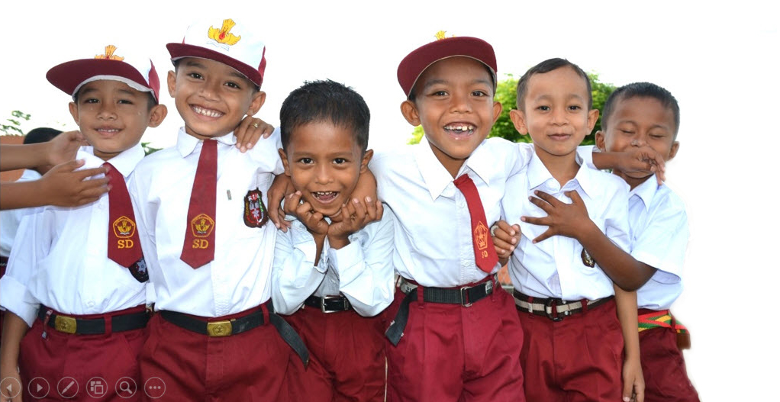

Bantuan Operasional Sekolah (BOS)
Kinerja dan Afirmasi
Tahun 2019
9 September 2019
Ditjen Pendidikan Dasar dan Menengah
Kementerian Pendidikan dan Kebudayaan

Slide 2
BOS Kinerja dan Afirmasi 2019

Slide 3
Perubahan Sasaran dan Anggaran BOS Tahun 2019
2018
TAMBAHAN
2019
BOS Afirmasi kepada Sekolah di Desa Tertinggal
Rp2,85 T
BOS
Reguler, Kinerja dan Afirmasi
Rp51,21 T
BOS
Reguler Rp46,69 T
BOS kinerja bagi Sekolah Berkinerja Baik
Rp1,50 T

Slide 4

Rancangan BOS 2019
Alokasi
Sifat
Sasaran
Harga Satuan
Dialokasikan untuk penyediaan biaya operasi personalia dan non personalia bagi seluruh Sekolah yang memenuhi kriteria
Bantuan operasional
Seluruh
Sekolah
per siswa per tahun
REGULER
Dialokasikan untuk mendukung operasional rutin dan mengakselerasi pembelajaran bagi sekolah yang berada di daerah tertinggal dan sangat tertinggal
Bantuan operasional rutin dan akselerasi pembelajaran
Sekolah
di Tertinggal dan sangat tertinggal
per sekolah per tahun
AFIRMASI
Dialokasikan bagi sekolah yang dinilai berkinerja baik dalam menyelenggarakan layanan pendidikan
Insentif
Sekolah
Terbaik
per sekolah per tahun
KINERJA

Slide 5
Pemanfaatan Dana BOS Tahun 2019
No | Pemanfaatan | Reguler | Afirmasi/ Kinerja
A | Operasional Rutin
1 | Pengelolaan Sekolah | √
2 | Kegiatan Penerimaan Siswa Baru | √
3 | Langganan Daya & Jasa | √ | √
4 | Perawatan Sekolah | √
5 | Pembayaran Honor | √
B | Peningkatan Mutu
6 | Pengembangan keprofesian berkelanjutan bagi PTK, serta pengembangan manajemen sekolah | √
7 | Pembelian atau perawatan Alat Multimedia Pembelajaran | √
8 | Kegiatan Pembelajaran & Ekstra Kurikuler | √
9 | Kegiatan Evaluasi Pembelajaran | √
10 | Penyelenggaraan bursa kerja khusus, praktek kerja industri/lapangan, magang, pemantauan keberkerjaan, dan LSP untuk SMK*) | √
11 | Kegiatan Uji kompetensi & Sertifikat Keguruan*) | √
12 | Pengembangan Perpustakaan | √
13 | Penyediaan alat pendukung akses rumah belajar |  | √
*) Khusus SMK

Slide 6









Skema Online dan Offline
1
Jalur Online
2a
SERVER RUMAH BELAJAR
Siswa
4a
Jalur Offline
3
{
Guru
4b
ROUTER
2b
4c
HDD Berisi Konten
PC -LOCAL SERVER
LCD

Slide 7

Syarat dan Kriteria Penerimaan BOS 2019
Syarat
Kriteria
Sekolah aktif
Mengisi Dapodik tiga semester terakhir
Sekolah Negeri wajib menerima BOS
Sekolah <60 siswa tidak ada kebijakan alokasi minimal (Kecuali Diksus)
Sekolah swasta yang menerima BOS 1 tahun terakhir
Rekapitulasi jumlah siswa berdasarkan siswa yg memiliki Nomor Induk Siswa Nasional (NISN)
Sekolah negeri aktif
Mengisi Dapodik tiga semester terakhir
Diutamakan jumlah siswa kecil
Mempunyai sumber listrik dan internet
Penerima BOS Regular 1 tahun terakhir
Diutamakan bagi sekolah dilokasi desa tertinggal dan sangat tertinggal
Sekolah negeri aktif
Mengisi dapodik tiga semester terakhir
Penerima BOS Regular dua tahun terakhir
Diutamakan jumlah siswa besar
Khusus SLB jumlah siswa terbanyak pada setiap provinsi
Pertumbuhan baik Rapor Mutu dan UN yang meningkat selama 2 tahun terakhir
Indeks Kinerja Daerah

Slide 8

Biaya Satuan BOS Afirmasi dan Kinerja
AFIRMASI
KINERJA
Akses Rumah Belajar | Rp24.000.000/sekolah | Rp19.000.000/sekolah
Tablet alat belajar | Rp2.000.000/siswa (kelas 6, 7, dan 10) | Rp2.000.000/siswa

Slide 9

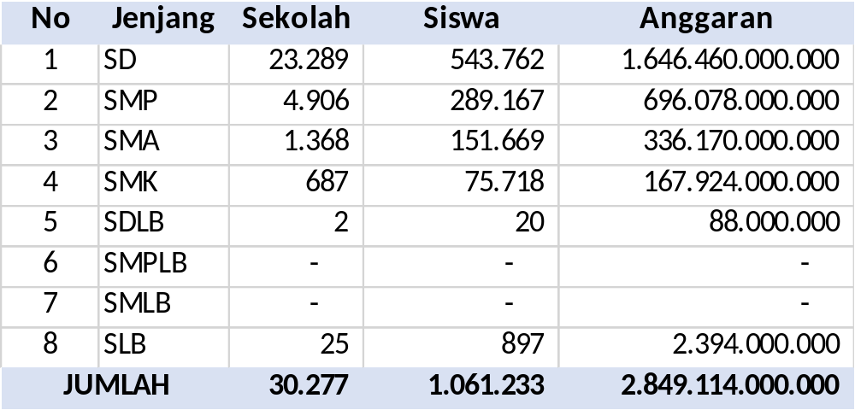
Sasaran dan Anggaran BOS Afirmasi

Slide 10
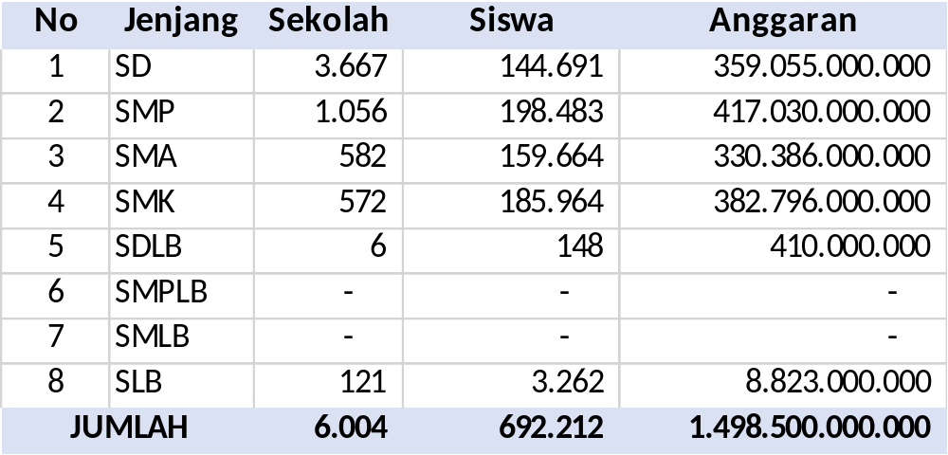
Sasaran dan Anggaran BOS Kinerja

Slide 11
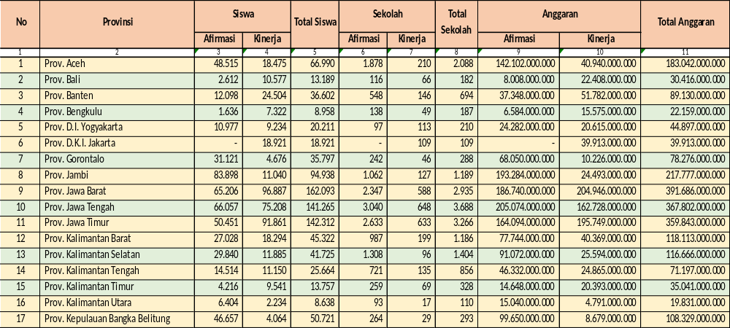
Sebaran Penerima Bos Kinerja dan Afirmasi Per Provinsi

Slide 12
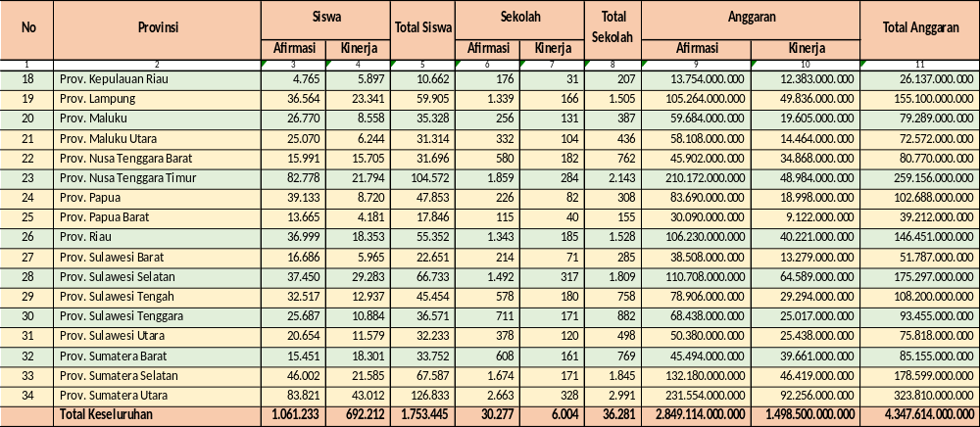
Sebaran Penerima Bos Kinerja dan Afirmasi Per Provinsi

Slide 13
Peluncuran Sekolah Digital

Slide 14
Sasaran Sekolah Penerima BOS Kinerja dan Afirmasi
Kab Natuna Tahun 2019
No | Jenjang | Total Sekolah | Afirmasi |  | Kinerja |  | Total
 |  |  | Sekolah | Siswa | Sekolah | Siswa | Sekolah | Siswa
1 | SD | 81 | 24 | 449 | 1 | 59 | 25 | 508
2 | SMP | 26 | 8 | 256 | 1 | 47 | 9 | 303
3 | SMA | 15 | 2 | 136 | 1 | 92 | 3 | 228
4 | SMK | 7 | - | - | 1 | 103 | 1 | 103
5 | SLB | 1 | - | - | - | - | - | -
Jumlah |  | 130 | 34 | 841 | 4 | 301 | 38 | 1.142

Slide 15
Peserta Peluncuran Sekolah Digital – Kab Natuna
No | Jenjang | Sekolah Digital |  | PIP | PKP
 |  | Sekolah | Siswa Kls 6,7,10 | Siswa Belum Mencairkan Seluruh kelas | Guru TIK
1 | SD | 25 | 508 | 178 | 160
2 | SMP | 9 | 303 | 368
3 | SMA | 3 | 228 | 19
4 | SMK | 1 | 103 | 1
Jumlah |  | 38 | 1.142 | 566 | 160

Slide 16
Bantuan Perangkat Pembelajaran Pada Peluncuran Sekolah Digital
di Kab. Natuna (Per Sekolah )
No | Uraian | Vol | Sumber Dana
1 | Penyediaan Tab | Siswa Kls 6,7,10 | DIPA Direktorat
2 | PC-Server | 1 unit | DIPA Direktorat
3 | Laptop | 1 unit | DIPA Direktorat
4 | Router | 1 unit | DIPA Direktorat
5 | LCD | 1 unit | DIPA Direktorat
6 | Speaker | 1 set | DIPA Direktorat
7 | Hardisk | 1 unit | DIPA Direktorat

Slide 17
Rencana Agenda Peluncuran Sekolah Digital
Tanggal 18 September 2019
No | Kegiatan | PIC
1 | Seremonial Pembukaan | Protokol
2 | Peluncuran Sekolah Digital Simbolis | Protokol, Dikdasmen, Pustekom
3 | Demo Akses Rumah Belajar Bersama Mendikbud | Pustekom
4 | Peresmian Sekolah Baru | Dikdasmen

Slide 18
PENGADAAN BARANG/JASA (PBJ)
PERANGKAT SEKOLAH DIGITAL
PBJ PELUNCURAN
PBJ di SEKOLAH
Metode e-Purchasing melalui e-katalog LKPP
PPK Dit. Persekolah melakukan proses PBJ sesuai alokasi Anggaran Dit. masing2
Perangkat sudah siap sebelum acara peluncuran
Metode Belanja Daring melalui Katalog SIPLah Kemendikbud
Kemendikbud & LKPP memproses prakatalog Standar Spek & Harga di SIPLah
Sekolah Belanja Daring melalui SIPLah dan atau PBJ Sekolah lainnya sesuai peraturan yang berlaku

Slide 19
DAK TAHUN 2020

Slide 20
DANA ALOKASI KHUSUS BIDANG PENDIDIKAN TAHUN 2020
URAIAN |  | ALOKASI ANGGARAN (dalam Miliar)
DAK FISIK |  | 18.334,6
 | Subbidang PAUD | 307,6
 | Subbidang SD | 6.501,0
 | Subbidang SMP | 4.492,6
 | Subbidang SKB | 319,7
 | Subbidang SMA | 2.718,5
 | Subbidang SMK | 3.866,0
 | Subbidang SLB | 129,3
DAK NON FISIK |  | 117.302,7
 | BOS | 54.315,6
 | BOP PAUD | 4.475,5
 | Tunjangan Profesi Guru PNSD | 53.836,3
 | Tambahan Penghasilan Guru PNSD | 992,7
 | Tunjangan Khusus Guru PNSD | 2.063,7
 | BOP Kesetaraan | 1.477,2
 | BOP Museum Dan Taman Budaya | 141,7
Kementerian Pendidikan dan Kebudayaan
20

Slide 21
RANCANGAN PAGU INDIKATIF DAK FISIK
BIDANG PENDIDIKAN TAHUN 2020
JENJANG | Reguler | Penugasan | Afirmasi | Total
PAUD | 307.570.000.000 | - | - | 307.570.000.000
SD | 6.200.412.228.000 | - | 300.601.446.000 | 6.501.013.674.000
SMP | 4.346.973.000.000 | - | 145.640.815.000 | 4.492.613.815.000
SKB | 319.744.000.000 | - | - | 319.744.000.000
SMA | 2.645.187.000.000 | - | 73.204.479.000 | 2.718.391.479.000
SMK | - | 3.866.010.000.000 | - | 3.866.010.000.000
SLB | 129.257.032.000 | - | - | 129.257.032.000
Total | 13.949.143.260.000 | 3.866.010.000.000 | 519.446.740.000 | 18.334.600.000.000
PAGU |  |  |  | 18.334.600.000.000

Slide 22
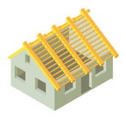




TARGET DAK FISIK PENDIDIKAN TA 2020*
DAK REGULER
DAK PENUGASAN SMK
DAK AFIRMASI
REHABILITASI RUANG KELAS
58.925 RUANG
PRASARANA SMK UNGGULAN 2.807 RUANG/PAKET
PEMBANGUNAN RUMAH DINAS GURU (SD DAN SMP) 1.296 UNIT
REHABILITASI RUMAH DINAS GURU (SD DAN SMP) 1.100 UNIT
PRASARANA BELAJAR
25.000 RUANG
SARANA SMK PEMERATAAN KUALITAS ANTARWILAYAH
1.050 RUANG/PAKET
PEMBANGUNAN RUMAH DINAS GURU (SMA) 151 UNIT
SARANA BELAJAR
79.012 PAKET
*Masih dalam proses pembahasan
Kementerian Pendidikan dan Kebudayaan
22

Slide 23





TARGET DAK NON FISIK PENDIDIKAN TA 2020
BOS SEBANYAK
45.754.611 SISWA
GURU
TPG : 1.153.717 GURU
TAMSIL : 264.232 GURU
TKG : 37.913 GURU
BOP PAUD SEBANYAK
7.459.167 PESERTA DIDIK
BOP MUSEUM DAN TAMAN BUDAYA
106 MUSEUM
20 TAMAN BUDAYA
BOP KESETARAAN SEBANYAK
882.456 PESERTA DIDIK
Catatan:
Masih dalam proses pembahasan
Kementerian Pendidikan dan Kebudayaan
23

Slide 24
Terima Kasih

